Slide 1
DebugTools使い方
laser-lab-2021-Yu/DebugTools (github.com)

Slide 2
目次
Step1 下準備
Step2 便利なデバッグ機能の紹介
Step3 便利なデバッグ機能の使い方

Slide 3
目次
Step1 下準備
Step2 便利なデバッグ機能の紹介
Step3 便利なデバッグ機能の使い方

Slide 4
目次
Step1 下準備
Step2 便利なデバッグ機能の紹介
Step3 便利なデバッグ機能の使い方

Slide 5
デバッグ機能を使うために！
GitHubからDebugToolsのZIPファイルをダウンロード
「demo.cpp」ファイルを使って以降の説明スライドに従ってください！（そうすれば、スライドと同じ状況になると思います。）

Slide 6
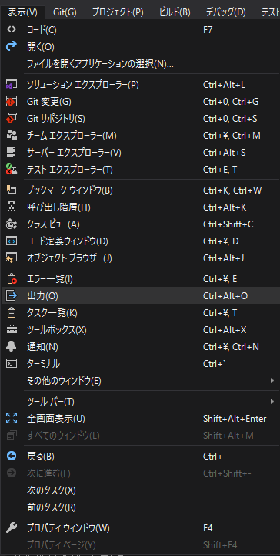
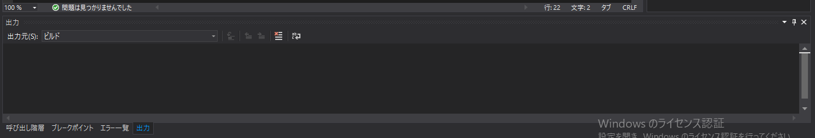
①
画面上部にあるメニュー欄の「表示」をクリック
その中の「出力」という項目をクリック
すると、画面下部にこのようなウィンドウが追加される
この項目を「デバッグ」に切り替える
↓
これでデバッグ機能を使う準備は整った！
②
③
④

Slide 7
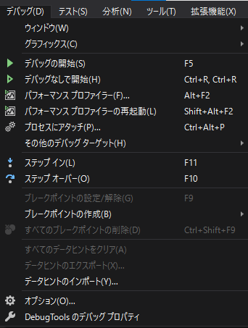
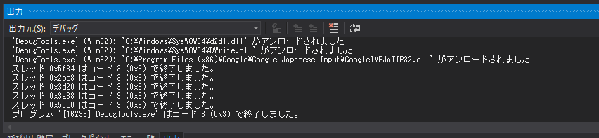
①
画面上部のメニュー欄から「デバッグ」をクリック
その中から「デバッグの開始」をクリック
すると、デバッグモードでプログラムが実行される。
そして、この出力ウィンドウにデバッグ結果が表示される。
↓
この場所とにらめっこするのが基本的なデバッグ作業！
②
③ : これが通称「デバッグウィンドウ」

Slide 8
目次
Step1 下準備
Step2 便利なデバッグ機能の紹介
Step3 便利なデバッグ機能の使い方

Slide 9
_ASSERT_EXPR_EX(expr, str, …)
expr ：真理値で、trueもしくはfalseを表す。
str ：表示させたい可変長引数文字列
… ：（文字列に取り入れたい）可変長引数
動作 ：expr == false なら、警告ウィンドウでstrを表示し、
プログラムを終了させる。デバッグウィンドウにも
文字列を表示させる。

Slide 10
OutputDebugStringEx(str, …)
str ：表示させたい可変長引数文字列
… ：（文字列に取り入れたい）可変長引数
動作 ：strをデバッグウィンドウに表示させる。

Slide 11
_T(str), TEXT(str)
指定した文字列’str’がシングルバイト文字なのか、マルチバイト文字なのか、自動で判断してくれる(あんま気にしなくていい)。
※注意：基本的にこれを使って文字列を指定すること。
例) _ASSERT_EXPR_EX(false, _T(“%d行目でエラー”), 100);
など…
このような形で文字列を渡すこと！

Slide 12
目次
Step1 下準備
Step2 便利なデバッグ機能の紹介
Step3 便利なデバッグ機能の使い方

Slide 13
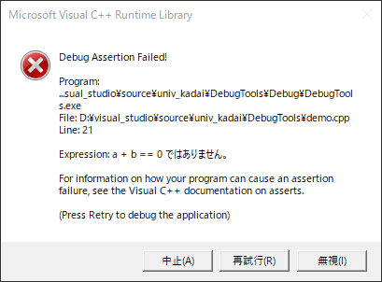
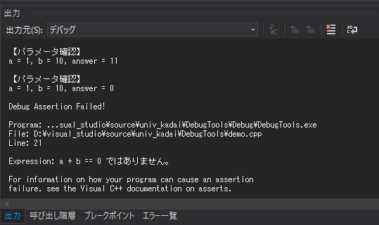
GitHub上のdemo.cppをデバッグモードで
実行すると…
このような警告ウィンドウが表示されますが、
これはDebugToolsの機能が成功した証です！
「a+b=11のはずなのに、a+b=0と間違って
ますよ」とお知らせしてくれています。
また、デバッグウィンドウのどこかで
赤枠のような文字が表示されていると思います。
次のページでもっと詳しく見てみます。

Slide 14
デバッグウィンドウをよく見ると…
◯
✕
これが一番便利！
エラーが起きた場所をソースコードの
行単位で知らせてくれる！
今回はdemo.cppの２１行目でエラー！
ここに指定した文字列strが
表示される！

